Slide 1
GPU并行计算组工作介绍

Slide 2
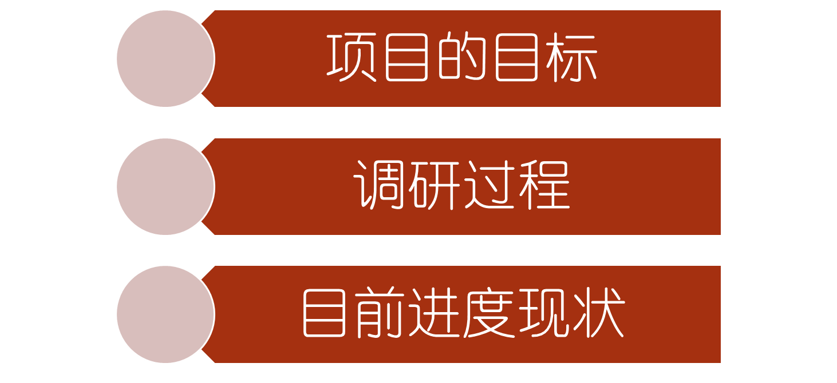

Slide 3
项目的最终目标
综合性的开源文本处理平台，采用GPU加速，其中包含若干文本处理算法。目前算法包含以下几部分：
  单词相似（相关）度计算
  文档聚类
  文档重复检测
  文档KNN

Slide 4
项目的调研-聚类
（1） 文本聚类的主要方法
  K-means
  Bisecting k-means
  BIRCH算法（层次聚类）
调研结论：上述这些方法都是比较经典的算法，其中BIRCH算法依赖比较复杂的数据结构因此不太适合在GPU上面实现，k-means算法比较简单高效、易于并行化。

Slide 5
项目的调研-分类
（2） 文本分类的调研（如果有时间再考虑做）
  svm
调研结论：在分类效果上面，svm是最佳的，而使用GPU对svm进行加速也由Berkeley的研究人员做过相应的研究，期间也分析过一份基于GPU的svm代码，但最后发现效果并不是很好，这方面还没有决定怎样实现甚至实现与否。

Slide 6
项目的调研-文档KNN
低维数据点的knn与高维、文本数据的knn的差别
基于LSH的knn
调研结论：对于低维数据使用kd树进行knn查找能取得较好的效果，但是kd树在高维数据上的性能会变得非常差，甚至不如brute-force的性能；对于高维的数据一般都是使用LSH进行近似的knn查找，利用GPU加速基于LSH的高维数据的knn查找已经由UNC（北卡罗来纳大学）的研究人员研究过并且给出了源代码，可以从其网站上下载，但是他们并不是基于文本的；我们的目标是使用GPU加速基于LSH的文本的knn算法，初步决定借鉴UNC的代码并且实现文本的knn。

Slide 7
项目的调研-文档重复检测
由于document duplicate detection并没有像文档的knn以及clustering那样主流，因此使用GPU加速这方面的研究很少，我们找到了一篇使用fuzzy hashing来进行Document duplicate detection的论文，初步决定在此基础之上使用GPU进行加速，也就是做一个基于GPU的fuzzy hashing。

Slide 8
目前进度

Slide 9
单词相似度计算
从40GB的wikipedia源数据中挖掘两两英文单词之间的相似度。
采用DISCO（ http://www.linguatools.de/disco/disco_en.html）的单词计算模型，利用GPU加速了其中二阶相似矩阵的计算。
加速比：和单核CPU比较，只加速了十几倍，不过这是上半年的实现，目前正在着手优化。

Slide 10
文档重复检测
给定一个文档集合（比如10000个源代码文件），计算其中相似程度超过一定比率（比如90%）的文档对。
这是一个集合自join的问题，标准算法需要两两计算相似性，复杂度是O(N*N*calcSimilarityTime）。这里我们采用Fuzzy Hashing的方法降低calcSimilarityTime的时间，用GPU加速的方法降低两两计算的时间。
加速比：和暴力的单核CPU的fuzzy hashing算法相比，GPU的实现加速了80倍左右。

Slide 11
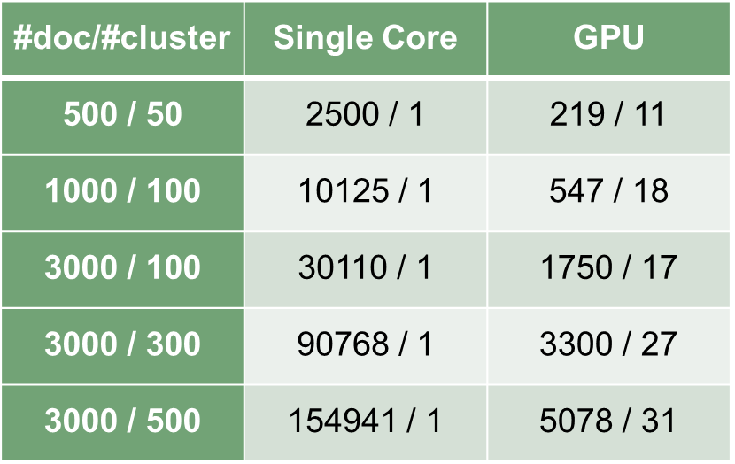
文档聚类
实现了比较容易并行化的K-means聚类算法。
把N篇文档，用TF-IDF 向量空间模型的方式，转化成高维向量的聚类问题。用GPU加速了K-means算法中每个点和k个centroid计算距离的部分。
加速比：

Slide 12
文档KNN
实现了比较原始的暴力查询算法，计算文档集中每篇文档与查询文档的距离，返回距离最近的若干篇文档
具体是将文档集中的文档使用TF-IDF表示出来，然后使用GPU对计算文档集中每篇文档与查询文档的距离并且排序，最终返回距离最近的若干篇文档
目前加速效果：文档集有3430篇文档，每篇文档为6790维，查询点有100个，相比单核cpu可以加速70倍左右

